Slide 1
Participace mateřské školy a rodiny na výchově dětí předškolního věku

Slide 2
Historický vývoj
školský zákon z roku 1869 - obecné školy mohou být doplněny o nepovinná školská zařízení zajišťující péči, výchovu a vzdělávání
ministerský výnos 1872 - rozvoj tělesné, duševní a smyslové stránky dítěte a doplnit tak rodinnou výchovu
zákon o jednotné škole 1948 - právoplatně ustanovuje mateřské školy prvním článkem školské soustavy, byť nespadají do povinné školní docházky.
v letech 1950 – 1989 školy jsou v praxi rodičům spíše uzavřené, mají autoritativní charakter, individualismus je nahrazen kolektivismem, řád a dodržování pravidel je zcela nezbytný, aby dítě mohlo být správně formováno pro svůj další rozvoj

Slide 3
Vztah mezi rodinou a školou v současnosti
Definován v právních i kurikulárních dokumentech
Úmluva o právech dítěte
Školský zákon
Rámcový vzdělávací program pro předškolní vzdělávání
Konkretizován ve školní dokumentaci
Školní vzdělávací program pro předškolní vzdělávání
Školní řád
Plán spolupráce s „Klubem rodičů“

Slide 4
- Pozorování je velmi podstatným předpokladem k diagnostice dítěte. Dobrý učitel rozpozná změnu v chování dítěte a přesto, že se snaží zjistit příčinu této změny, někdy není v jeho silách situaci vyřešit. V tuto chvíli je žádoucí zapojit také rodiče. Oni sami mohou nejlépe objasnit, zda se děje v rodině nějaká změna, ať už pozitivní či negativní.
- Jestliže se tyto dvě síly spojí, učitel může zohlednit příčinu v hodnocení žáka a společně s rodiči mohou co nejrychleji a nejefektivněji pracovat na řešení problému dítěte.
Komunikace s rodiči

Slide 5
Partnerství mezi rodinou a školou
1. informační publikace o životě školy, jejích cílech a programu;
2. participace rodičů na rozhodování o škole prostřednictvím zastoupení rodičů ve škol. výborech a radách;
3. systematické rozvíjení kontaktů mezi školou a rodiči;
4. aktivní spoluúčast rodičů na životě školy;
5. umožnění vstupů rodičů do vyučování a návštěvy učitelů v rodinách;
6. společné programy a domácí úkoly pro rodiče a žáky.
(Průcha et. al., 2009: s. 373)

Slide 6
POVINNOSTI UČITELE MATEŘSKÉ ŠKOLY VE VZTAHU K RODIČŮM:
usiluje o vytváření partnerských vztahů mezi školou a rodiči;
umožňuje rodičům přístup za svým dítětem do třídy a účastnit se jeho činností;
umožňuje rodičům účastnit se na tvorbě programu školy i na jeho hodnocení;
umožňuje rodičům aktivně se podílet na adaptačním procesu;
vede s rodiči dítěte průběžný dialog o dítěti, jeho prospívání, rozvoji a učení (pravidelná individuální konzultační činnost, práce s portfoliem dítěte, aj.).

Slide 7
POTŘEBNÉ DOVEDNOSTI učitele VE VZTAHU K RODIČŮM
dovednost navazovat kontakt s rodiči dětí,
dovednost vhodně sdělit výsledky svých zjištění jednotlivým rodičům nebo celé skupině rodičů,
dovednost iniciovat a řídit diskuse s rodiči,
dovednost sdělovat požadavky a instrukce k jejich splnění tak, aby vytvořily podmínky pro jejich přijetí rodiči,
dovednost přesvědčit rodiče o tom, že učiteli záleží na příznivém edukačním vývoji každého dítěte.

Slide 8
Různé Role rodičů ve vztahu k Mateřské škole
Rodiče jako zákazníci/klienti (konkrétní školu volí záměrně, požadavek kvalifikovaných učitelů, škola je povinna dávat informace)
Rodiče jako problém („špatní rodiče“ (nezajímají se), „snaživí rodiče“ (přehnaně aktivní, dělají věci za dítě))
Rodiče jako výchovní partneři ( rádi si vyměňují informace, pomáhají dítěti, ochotni pomoci třídě svého dítěte)
Rodiče jako sociální partneři (pomáhají s ovlivňováním rozhodování o důležitých věcech v MŠ)
Rodiče jako občané (budou se zajímat o MŠ i po skončení docházky dítěte, chápou roli MŠ také k jinému účelu, zdůrazňují občanskou výchovu)
(Rabušicová a kol, 2004)

Slide 9
úcta
vděk za sebemenší pomoc, ochotu
zapojení celé rodiny
podněcování participace
tvůrčí přístup a flexibilitu
jakákoliv aktivita vítána
hovořte s rodinami o vzájemných očekáváních
trpělivost
zaměřte se na silné stránky dítěte i rodiny - pozitivní hodnocení
diskrétnost – informace o rodině jsou důvěrné!
JAK ÚSPĚŠNĚ ZAPOJIT RODIČE DO VZDĚLÁVÁNÍ?

Slide 10
Rozhovor s rodiči - Umění naslouchat
K naslouchání jsou potřeba uši,
možná bychom měli mít dokonce 4 :
Vztahové ucho - já o něm (Sebeodhalení)
Co je to zač? Co se s ním právě děje?
Věcné ucho - v čem je problém (Věcná zpráva)
Jak mám pochopit věcnou stránku?
Apelové ucho - co dělat (Výzva)
Co je dobré udělat teď, když už o tom vím?
Vztahové ucho - on o mně, vysílač ke mně (Vztah)
Jaký má vztah druhá osoba ke mně? Co si o mně myslí? Jaký má pocit, jak se mnou zachází?
Zdroj: Petr Krohe

Slide 11
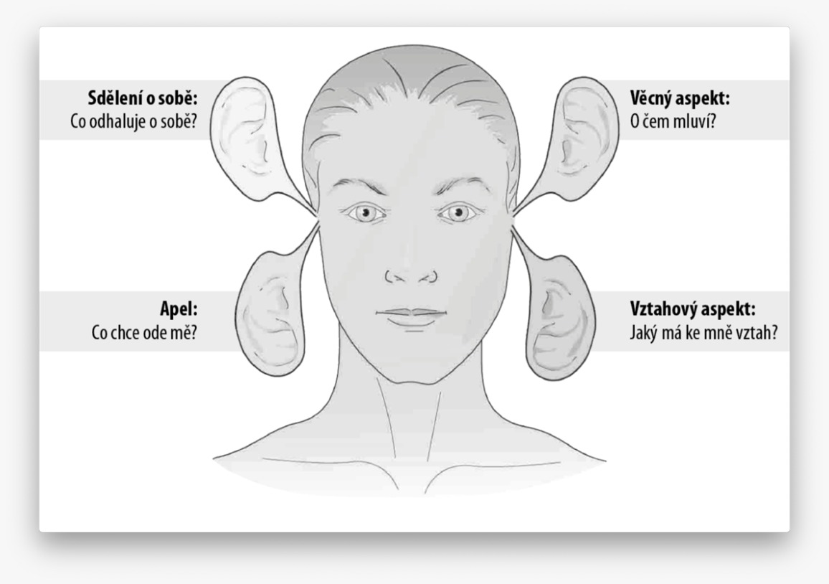

Slide 12
ROZHOVOR S RODIČEM
Paralela s tenisovou hrou (nemohu určit, co se bude odehrávat ani výsledek)
Rozhovor jako prostor: hřiště pro dialog, kdy oba aktéři spoluutvářejí jeho průběh a mají vliv na výsledek.
Výsledek je ovlivněn:
1. chováním rodiče – vztah,
2. tématem rozhovoru - příprava, naladění,
3. místem a časem - prostředí pro rozhovor,
4. vašimi motivy, cíli a zkušenostmi.

Slide 13
Rozhovor s rodiči: rady a doporučení
Je důležité, aby rodiče od prvních setkání s Vámi cítili, že jsou ve škole vítáni a že dostanou užitečné informace.
Neočekávejte, že všichni rodiče budou mít ke škole kladný vztah.
Setkání učitele s rodiči by měla být časově přiměřená (většinou spíše krátká) a jejich závěr by měl vyznít pozitivně.
Rodiče za Vámi přišli kvůli svému dítěti. Neporovnávejte před nimi děti a nemluvte s nimi o jiných dětech.
Na rozhovor s rodiči se dobře připravte. Myslete na to, že jste po celou dobu setkání s rodiči stále v zaměstnání a vystupujte profesionálně.
Na přivítanou rodičům podejte ruku, usmějte se a očima navažte kontakt.
Vyvarujte se obsáhlých rozmluv o sobě, o svém osobním životě a o svých problémech.
Nemluvte jen o nepříjemných věcech. Začněte něčím pozitivním a také něčím nadějným skončete. Pamatujte si zásadu, že dřív než řeknete něco negativního, je třeba mluvit o věcech pozitivních.

Slide 14
Neslibujte rodičům pod nátlakem něco, čeho byste mohli později litovat.
Nepoučujte rodiče. Rodičům i Vám záleží na tomtéž - aby se dítě dobře vyvíjelo.
Uvažte, ve kterých závažných případech může být užitečná (nebo nezbytná) stručná písemná dokumentace k tomu, co se stalo, koho se to týká a jak bude záležitost řešena. Kopii zápisu by měli mít k dispozici také rodiče a vedení školy.
Zveřejněte hodiny, ve kterých Vám mohou rodiče volat do školy. Dny, kdy mohou dojít na individuální konzultaci.
Pokud jsou rodiče rozvedeni, zeptejte se jich, jak chtějí dostávat zprávy.
Vždy když s rodiči hovoříte, nezapomeňte jim říct, co jejich dítě umí a jaké má přednosti.
Nezapomínejte také, že jste vzdělaní specialisté v oboru a umíte pracovat s dětmi. Předkládejte rodičům konkrétní návrhy, ale vždy připouštějte jiná možná řešení.

Slide 15
Co rodiče z úspěšné spolupráce získávají:
Pocit sounáležitosti s programem (děním).
Přijmou jej za svůj a mohou se podílet na jeho průběhu.
Naučí se dívat na své́ dítě ve vztahu k ostatním.
Poznají více z vývoje dítěte.
Poznávají a naučí se respektovat vás.
Podpoří proces domácími aktivitami.
Poznají prostředí́ a kamarády z vyprávění.
Mohou navázat přátelské vztahy s jinými rodiči.

Slide 16
Použitá literatura
Majerčíková, J., & Petrů Puhrová, B. (2018). Mezi rodinou a školou (studijní opora).
Sheedyová-Kurcinková, M. (1998). Problémové dítě v rodině a ve škole. Praha: Portál.
Rabušicová, M., Šeďová, K., Trnková, K., & Čiháček, V. (2004). Škola a/versus rodina. Brno: MU.
Lindner, U. (2019). Pozor, rodiče ve školce! Praha: Portál.
Lažová, L. (2013). Mateřská škola komunikuje s rodiči. Praha: Portál.
Čapek, J., Lauermann, M., & Příkazská, I. (2017). Jak budovat dobrý vztah s rodiči. Praha: Raabe.

